Slide 1
Муниципальное казённое дошкольное образовательное учреждение детский сад общеразвивающего вида №1 «Светлячок» с приоритетным осуществлением деятельности по развитию детей по познавательно-речевому направлению пгт Опарино Опаринского района Кировской области
Математические сказки как средство познавательной деятельности детей дошкольного возраста

Slide 2
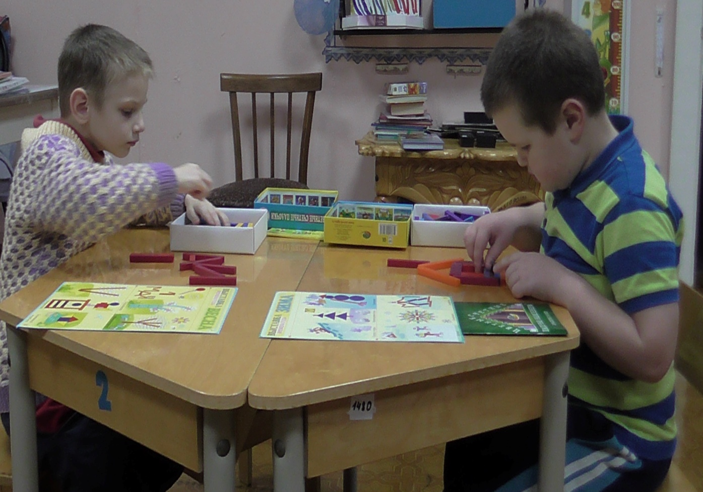
Для умственного развития детей существенное значение имеет приобретение ими математических представлений, которые активно влияют на формирование умственных действий, столь необходимых для познания окружающего мира и решения различного рода практических задач, а также для успешного обучения в школе.

Slide 3
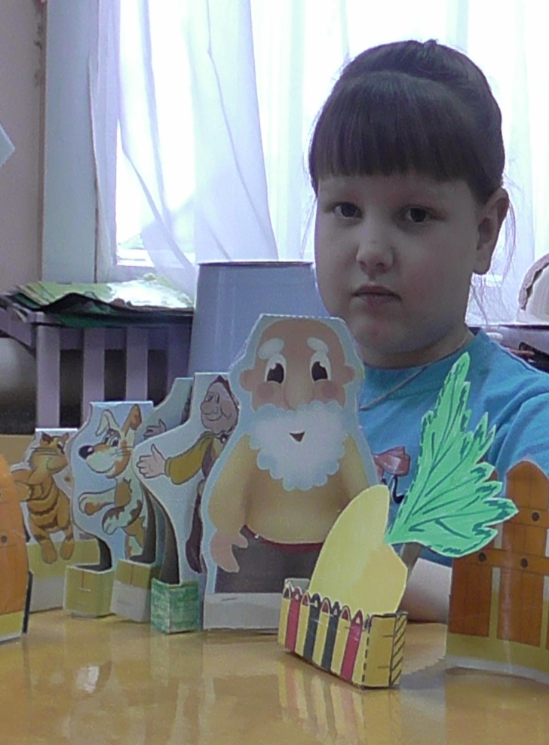
Изучение математики – процесс сложный и трудный. Математические представления должны осваиваться последовательно, равномерно и систематически. С этой целью я использую разнообразные формы образовательной работы с детьми, т.е. обучение провожу не только на занятиях по математике, но и в процессе других видов воспитательной работы. Известно, что обучение осуществляется наиболее продуктивно, если идёт в контексте практической и игровой деятельности, где созданы условия, при которых знания, полученные ранее, становятся необходимыми детям, а потому усваиваются легче и быстрее. Любые, даже самые сложные знания я преподношу ребёнку в форме игры, путешествия, сказки и другое.

Slide 4
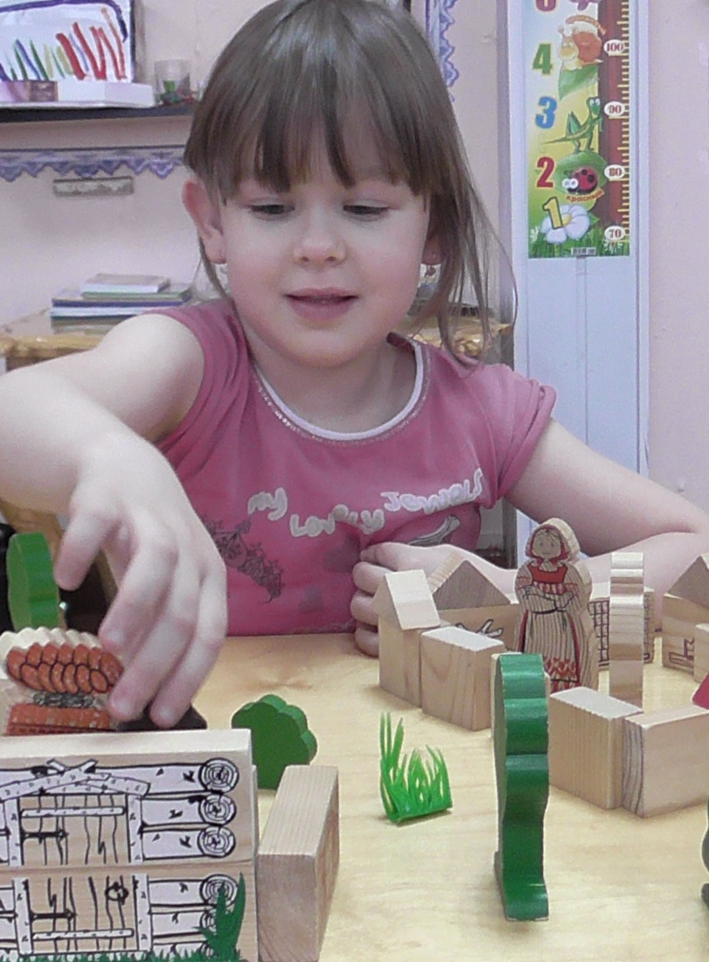
Л.Г. Петерсон автор « Игралочки» отмечает, что самостоятельные «открытия» детей, разрешающие проблемные ситуации, выявляют существенные признаки предметов и явлений окружающего мира и создают условия для дальнейшего продвижения вперёд.

Slide 5
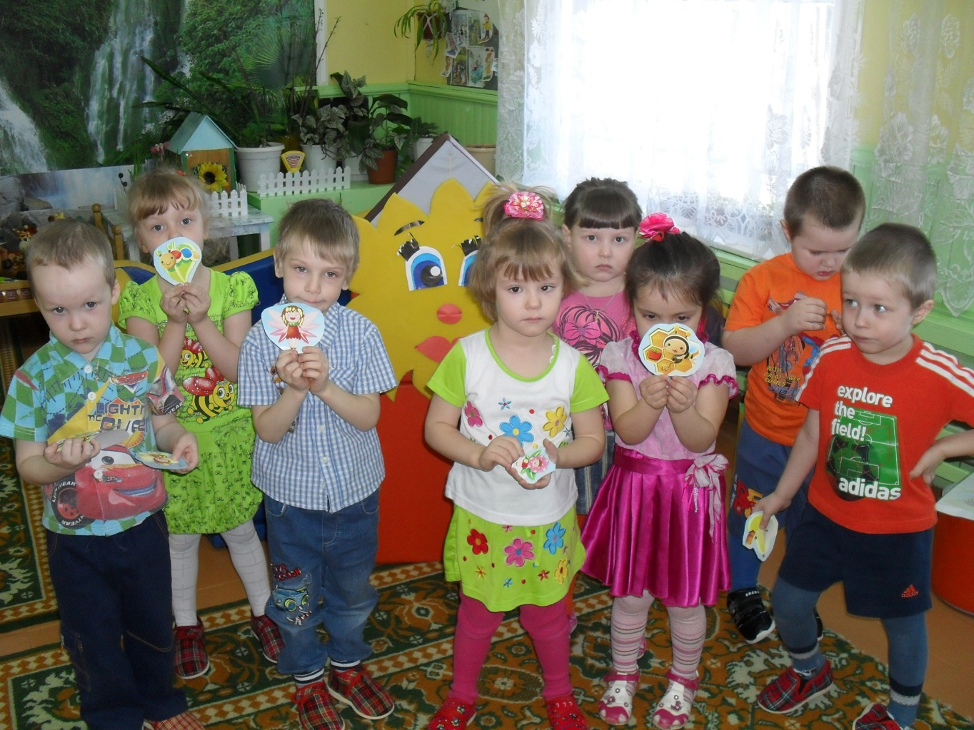
Сказка в увлекательной форме вводит ребёнка в мир математики, позволяя ему лучше понять и осознать его. Сказочная форма способствует введению необходимых ситуаций в математический материал, тем самым оживляя его. Именно такое соединение благоприятно для обучения, поскольку через сказочные образы я нахожу путь к эмоциональной сфере ребёнка. Слушая увлекательную историю и переживая вместе с героями все их необыкновенные приключения, ребёнок в тоже время упражняется в решении целого ряда сложных задач, учится рассуждать, логически мыслить, обосновывать свои действия.

Slide 6
Важным условием активного формирования знаний является познавательный интерес. Познавательный интерес оказывает большое побудительное влияние на процесс и результат учения. Практика школ и исследования педагогов и психологов убедительно доказывают, что среди ряда причин негативного отношения учащихся начальных классов к учению и низкой успеваемости главной является слабое развитие познавательного интереса или его отсутствие.

Slide 7

проблема
Математические знания - объект нематериального мира, что вызывает у детей определённые сложности, следовательно, чтобы систематизировать и обобщить их, необходимо создать такие условия, при которых дети самостоятельно используют математические знания в своей деятельности.
новизна
С помощью математических сказок закрепляются полученные знания и даются новые, делаются дополнения и изменения.

Slide 8
цель
Развитие познавательного интереса к математике у детей дошкольного возраста, приобретение ими достоверных представлений о математических понятиях.

Slide 9
задачи
Развивать и обогащать математические представления детей;
подводить к самостоятельному созданию математических сказок;
развивать логическое мышление;
развивать воображение и творческие способности детей;
обогащать словарный запас детей;
формировать положительные качества личности ребёнка.

Slide 10
Ожидаемый результат
Высокий уровень интеллектуального развития детей, как показатель готовности детей к обучению в школе;
Формирование коммуникативных навыков.

Slide 11
Уровень школьной адаптации составил в 2009 году- 95%; 2013 – 87,5%
Уровень развития элементарных математических представлений детей 5-6 л.

Slide 12
Одним из условий активизации познавательной деятельности это использование сказок, которые позволяют мне делать процесс обучения привлекательным, содействует формированию положительного отношения к обучению. В дошкольном возрасте увеличивается потребность ребёнка в знаниях, в построении связной картины мира. Существуют два типа связности: научный и мифологический. Научные знания часто недоступны детям без специальной подготовки. Врачи предупреждают, что ранняя перегрузка ребёнка теоретическими схемами очень вредна для его психического здоровья. Таким образом, большое место, в моей работе, должно уделяется мифологическим связям. Специфика и самобытность детской картины мира обусловлены спецификой форм, средств детского мышления. Для детской картины мира характерны субъективные отношения с предметным миром и живой природы, что позволяет ребёнку сделать мир доступным для понимания. Поэтому для обучения детей 4-7 лет я использую математические сказки с познавательным содержанием.

Slide 13
ПРИНЦИП СОСТАВЛЕНИЯ ПОЗНАВАТЕЛЬНЫХ СКАЗОК:
СОДЕРЖАТЕЛЬНОЙ ОСНОВОЙ ТАКИХ СКАЗОК ЯВЛЯЕТСЯ ПОЗНАВАТЕЛЬНАЯ, А НЕ РАЗВЛЕКАТЕЛЬНАЯ ИНФОРМАЦИЯ
В СКАЗКАХ ДЕЙСТВУЮТ ВЫМЫШЛЕННЫЕ ПЕРСОНАЖИ, ЛИБО РЕАЛЬНЫЕ ВЕЩИ, ПРЕДМЕТЫ, ОБЪЕКТЫ, КОТОРЫЕ НАДЕЛЯЮТСЯ НЕСВОЙСТВЕННЫМИ ИМ ЧЕЛОВЕЧЕСКИМИ СПОСОБНОСТЯМИ
ГЛАВНОЕ ДЛЯ ВОСПИТАТЕЛЯ ВЫЗВАТЬ У ДЕТЕЙ И НТЕРЕС, ПОЛОЖИТЕЛЬНОЕ ОТНОШЕНИЕ К ГЕРОЯМ СКАЗОК.

Slide 14
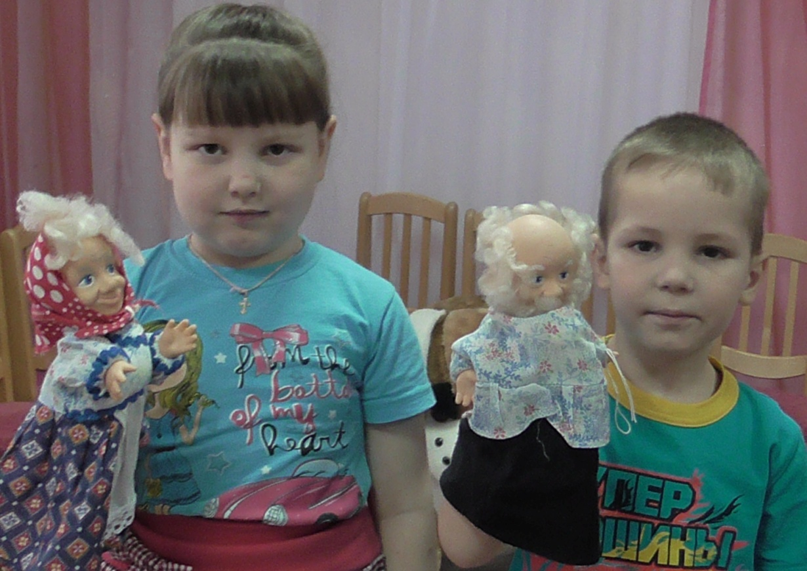
Главная особенность познавательной сказки для дошкольников заключается в том, что все проблемы, события, приключения героев связаны с познанием реальных предметов и явлений окружающего мира. Применение сказок, в моей работе, оказывает положительное влияние на более прочное и быстрое усвоение знаний и использование их при решении проблемных ситуаций, у дошкольников повышается интерес к математике, возрастает их активность, желание познавать.

Slide 15
УСЛОВИЯ ЭФФЕКТИВНОГО ИСПОЛЬЗОВАНИЯ МАТЕМАТИЧЕСКИХ СКАЗОК
В ПРОЦЕССЕ РАССКАЗЫВАНИЯ СКАЗОК НЕОБХОДИМО УЧИТЫВАТ ИНДИВИДУАЛЬНЫЕ ОСОБЕННОСТИ КАЖДОГО РЕБЁНКА ;
СКАЗКИ ДОЛЖНЫ ПРЕПОДНОСИТЬСЯ ДЕТЯМ В ОПРЕДЕЛЁННОЙ ПОСЛЕДОВАТЕЛЬНОСТИ С ПОСТЕПЕННЫМ УСЛОЖНЕНИЕМ МАТЕРИАЛА;
РАССКАЗЫВАНИЕ СКАЗКИ СЛЕДУЕТ СОПРОВОЖДАТЬ ПОКАЗОМ НАГЛЯДНОГО МАТЕРИАЛА.

Slide 16
РЕКОМЕНДАЦИИ ПО РАССКАЗЫВАНИЮ МАТЕМАТИЧЕСКИХ СКАЗОК
ПРЕЖДЕ ЧЕМ РАССКАЗАТЬ СКАЗКУ ДЕТЯМ, ВОСПИТАТЕЛЬ ДОЛЖЕН САМ ПРОРАБОТАТЬ ТЕКСТ, ПРОАНАЛИЗИРОВАТЬ ЕГО, ВЫДЕЛИТЬ ТЕМУ, СЮЖЕТ, ОБРАТИТЬ ВНИМАНИЕ НА ОСОБЕННОСТИ ЯЗЫКА ДАННОГО ПРОИЗВЕДЕНИЯ;
СКАЗКИ НУЖНО РАССКАЗЫВАТЬ, А НЕ ЧИТАТЬ, ТАК КАК В ЖИВОМ РАССКАЗЕ ВЗРОСЛОГО ОНИ ЗВУЧАТ БОЛЕЕ ЭМОЦИОНАЛЬНО;
ПЕРЕД РАССКАЗЫВАНИЕМ НУЖНО НАСТРОИТЬ ДЕТЕЙ НА СЛУШАНИЕ ТЕКСТА, ДЛЯ ЭТОГО МОЖНО ИСПОЛЬЗОВАТЬ СЮРПРИЗНЫЙ МОМЕНТ;
В ПРОЦЕССЕ РАСКАЗЫВАНИЯ СКАЗКИ С ЦЕЛЬЮ АКТИВИЗАЦИИ МЫСЛИТЕЛЬНОЙ ДЕЯТЕЛЬНОСТИ ДОШКОЛЬНИКОВ МОЖНО ПРИМЕНЯю НАГЛЯДНОСТЬ, ПРОБЛЕМНЫЕ СИТУАЦИИ.

Slide 17

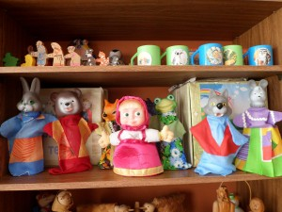
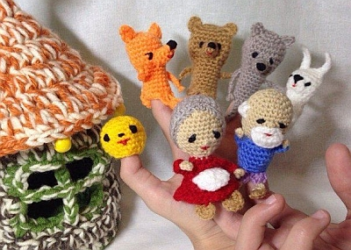
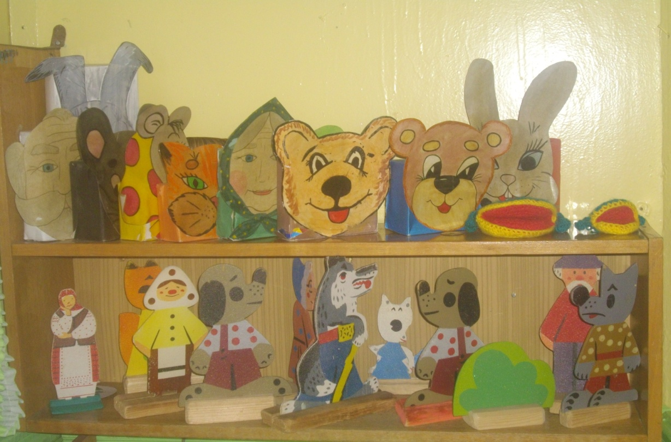
Я использую разные виды театров:

Slide 19
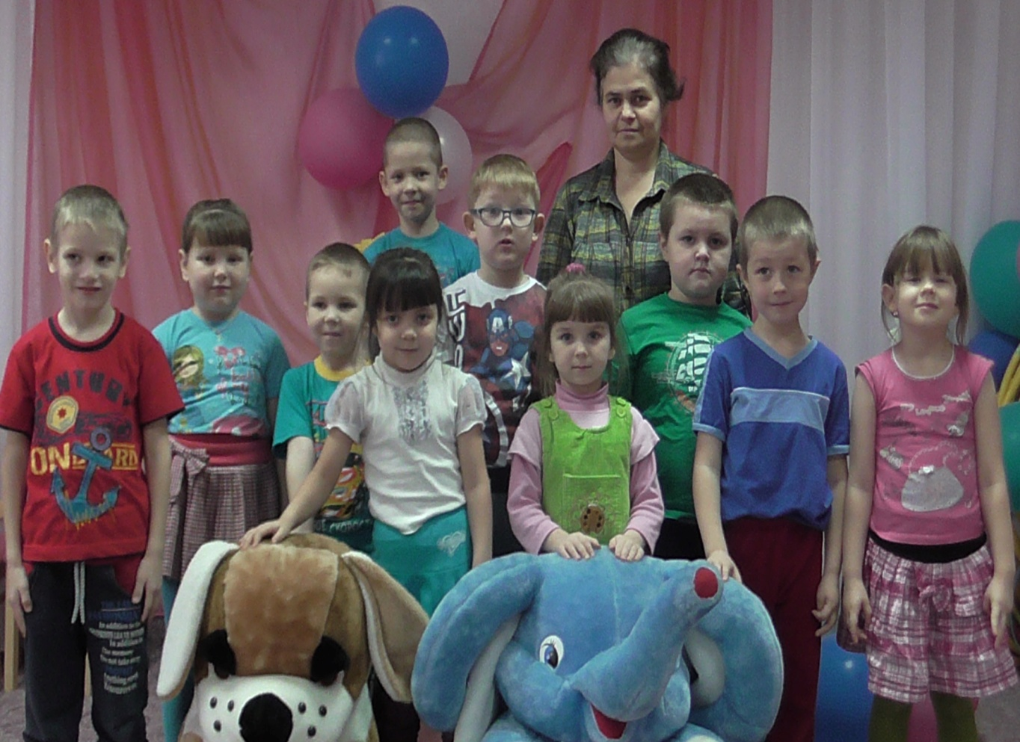
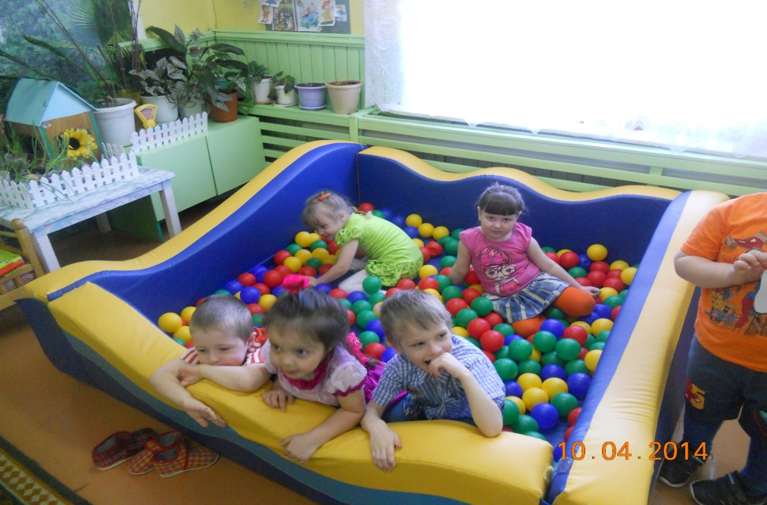
Итак, ребёнок должен получать в результате знаний ощущение силы своего интеллекта, общей упорядоченности и разумности окружающего его мира. Знания, данные детям в занимательной форме, дают неизмеримо больше, чем долгие сухие упражнения. Сказка должна оставаться сказкой на протяжении всего обучения, она не должна превращаться в сугубо дидактическое средство. Воспитатель должен выступать на занятии не как учитель, а как актёр, сказитель, режиссёр сказочного действия, активным участником которого являются прежде всего дети

Slide 20
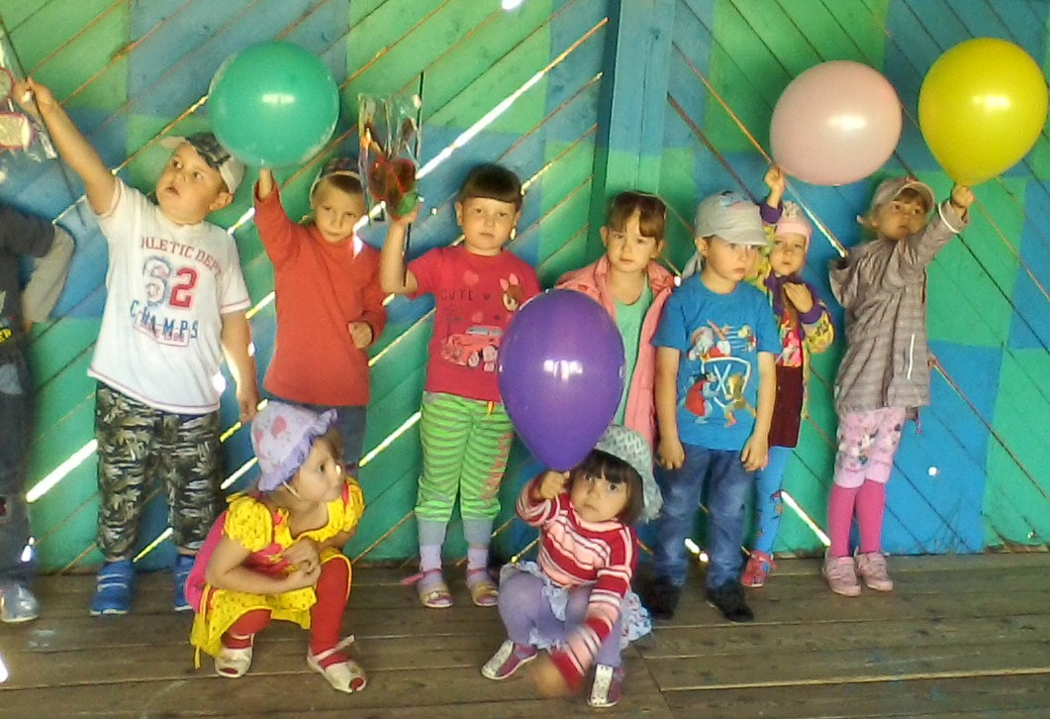
УСПЕХОВ В РАБОТЕ

